Slide 1
Thứ Sáu ngày 15 tháng 9 năm 2023
Luyện tập
Kể một việc làm ở nhà.

Slide 2
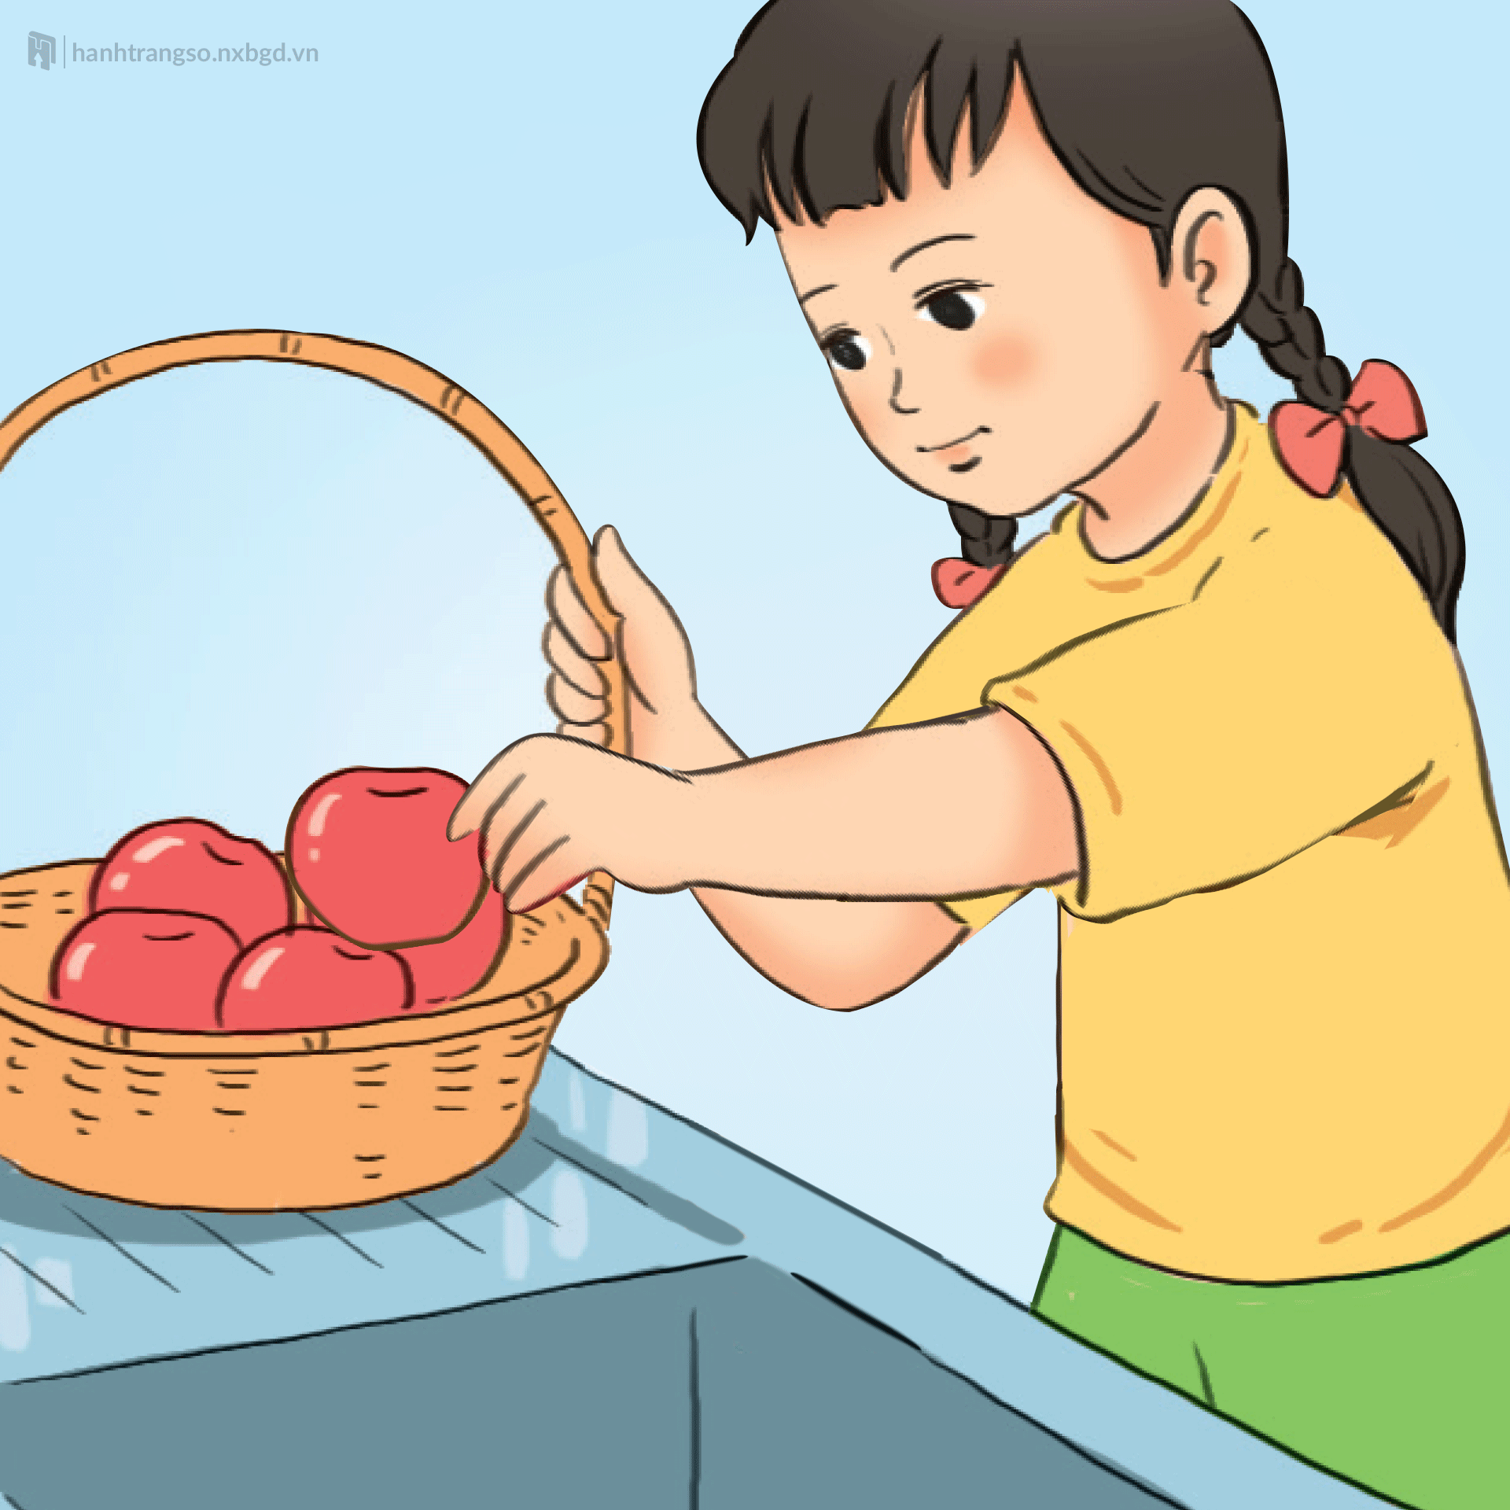
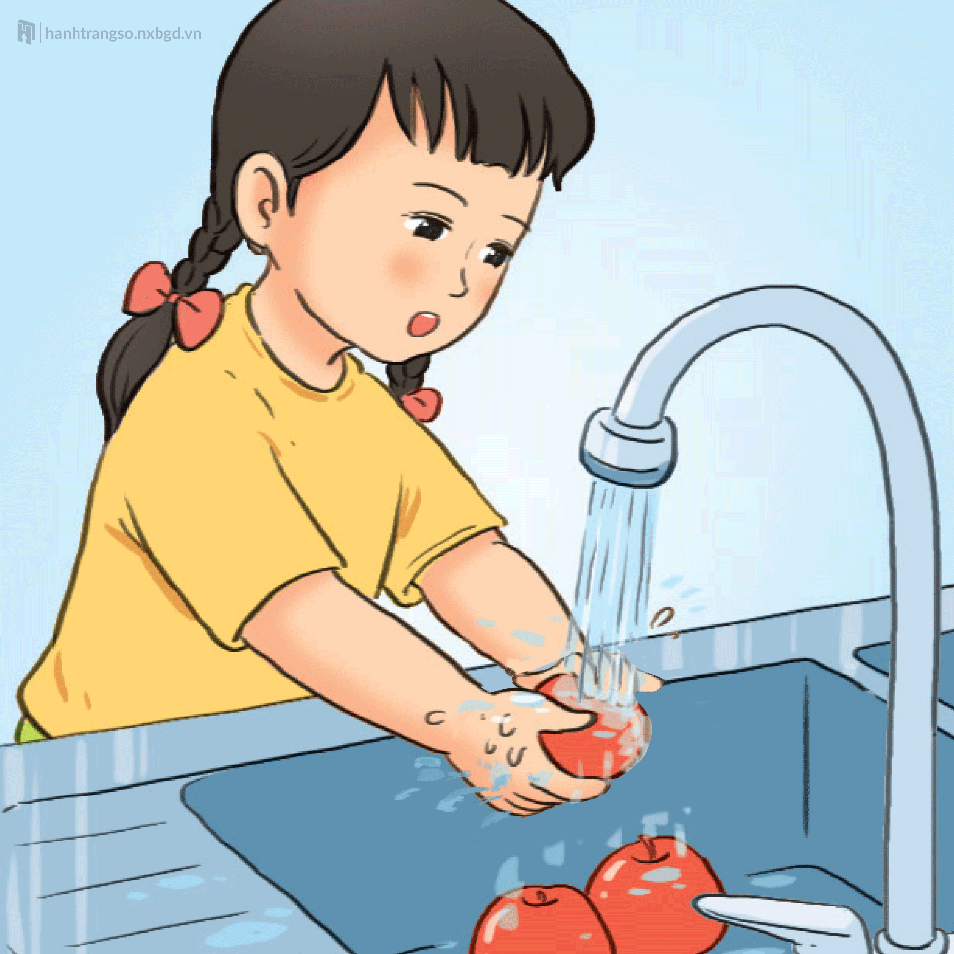
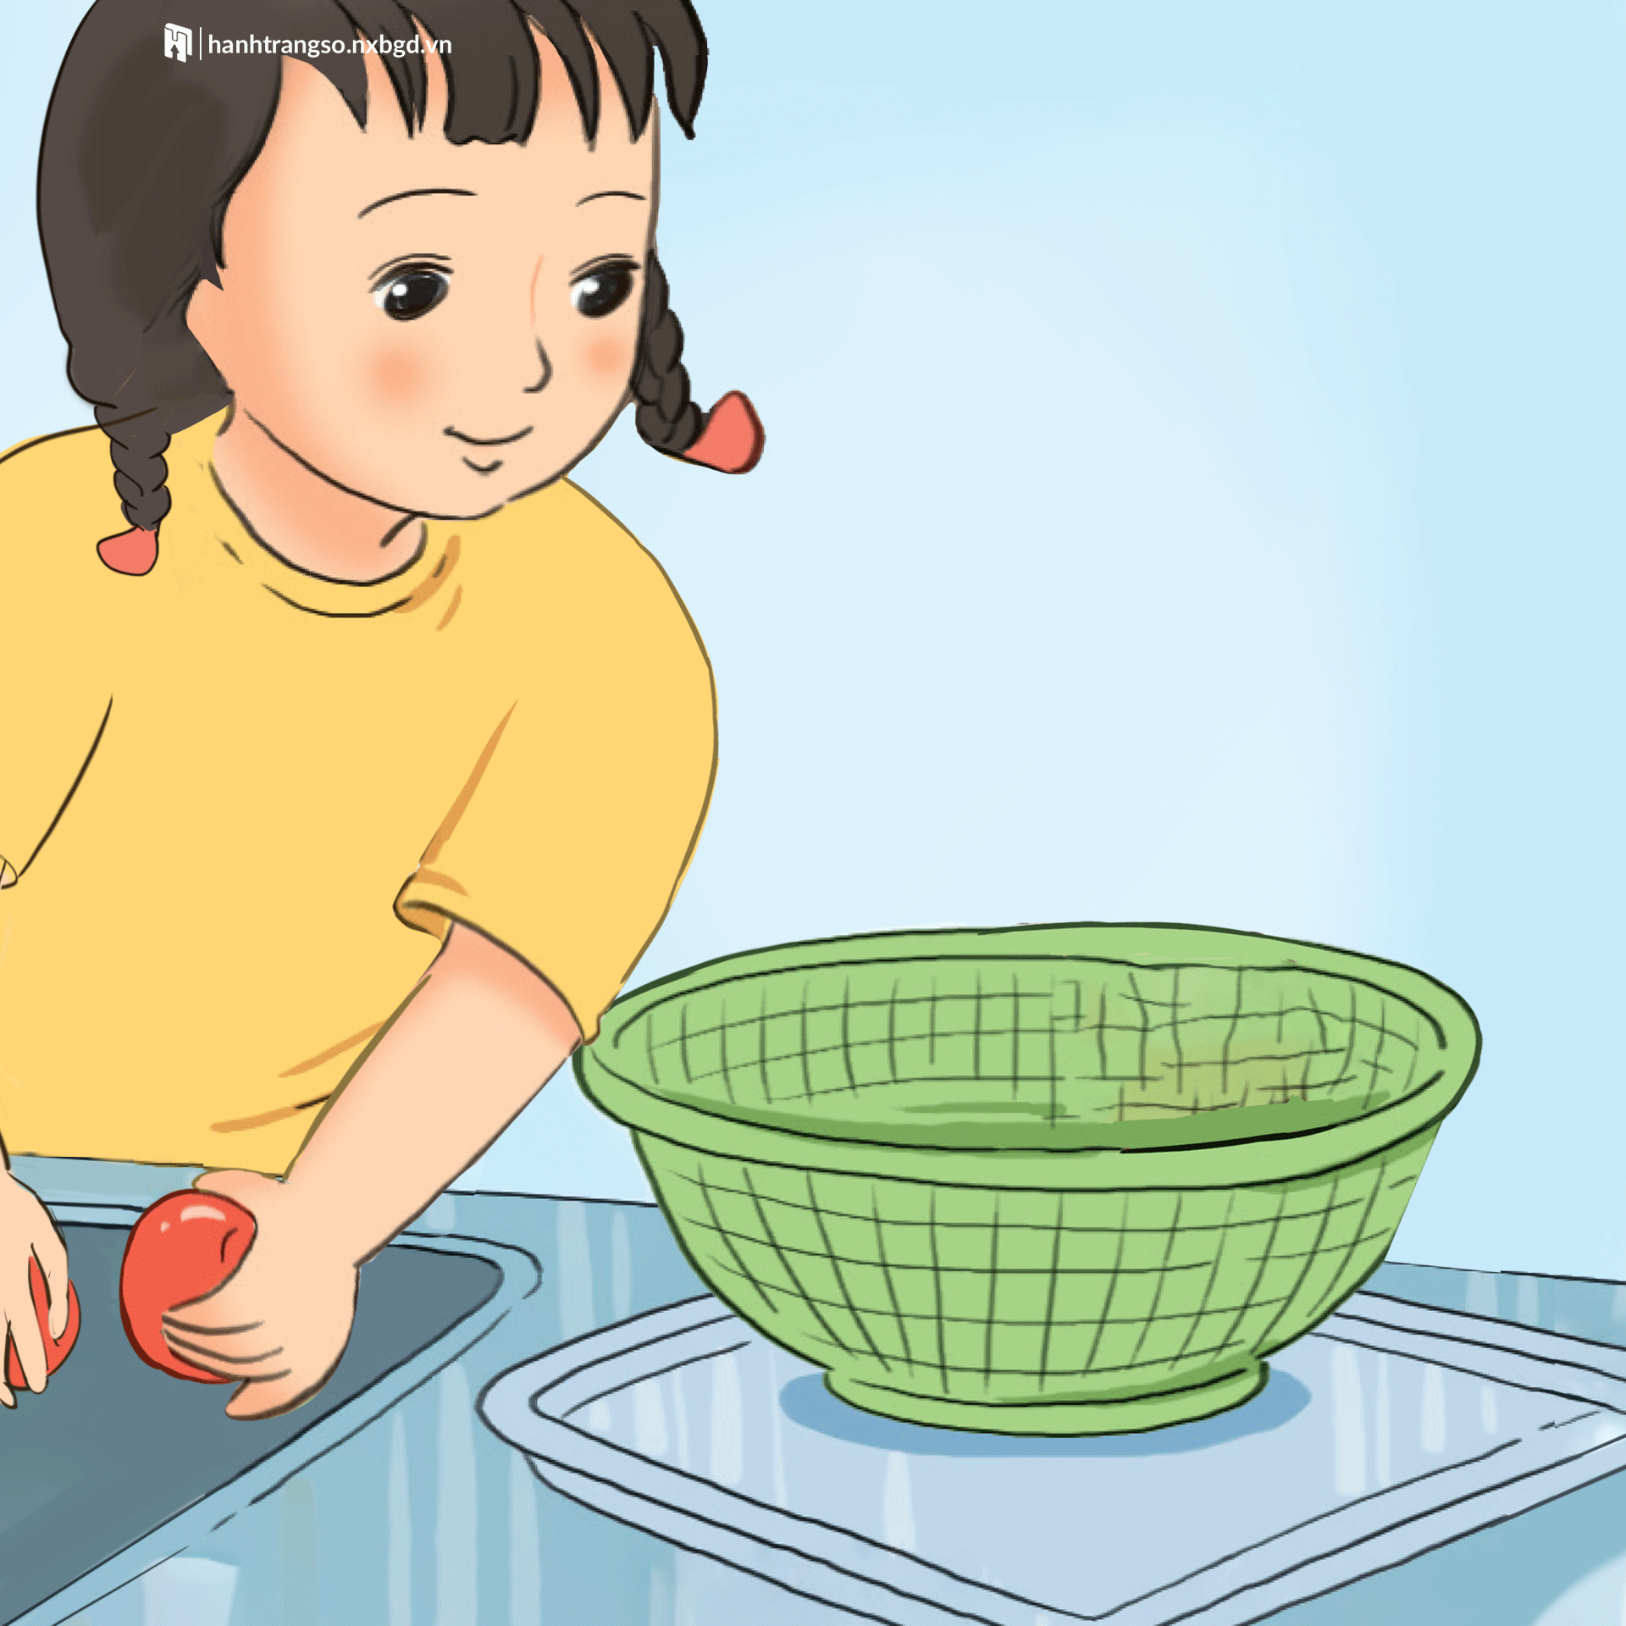
1. Nhìn tranh, kể về các việc bạn nhỏ đã làm.
Bạn nhỏ bỏ táo vào chậu rửa
Bạn nhỏ rửa từng quả táo dười vòi nước.
Bạn nhỏ đặt các quả táo rửa xong vào trong rổ.
Nêu thứ tự việc làm của bạn khỏ khi rửa hoa quả.

Slide 3
2. Viết 2 - 3 câu kể về một việc em đã làm ở nhà.
Gợi ý
Em đã làm được việc gì?
Em làm việc đó thế nào?
Nêu suy nghĩ của em khi làm xong việc đó.

Slide 4
2. Viết 2 - 3 câu kể về một việc em đã làm ở nhà.
Khi viết đoạn văn chú ý:
Câu đủ ý, rõ nghĩa, viết đúng yêu cầu
Các câu nối tiếp nhau tạo thành đoạn văn.
Sử dụng dấu câu đúng.
Trình bày sạch sẽ, khoa học

Slide 5
Thứ sáu ngày 17 tháng 9 năm 2021
Luyện tập
Viết đoạn văn ngắn kể một việc làm ở nhà.
Bài 2
Bài làm
Em đã lau nhà giúp mẹ. Em giặt sạch cây lau
nhà rồi lau từ trong ra ngoài nhà. Bố mẹ rất vui và
khen em là con ngoan. Em cũng rất vui vì đã giúp đỡ
được bố mẹ.

